Slide 1
4.3 TOTALE OORLOG
DE TWEEDE WERELDOORLOG
HOOFDSTUK 4

Slide 2
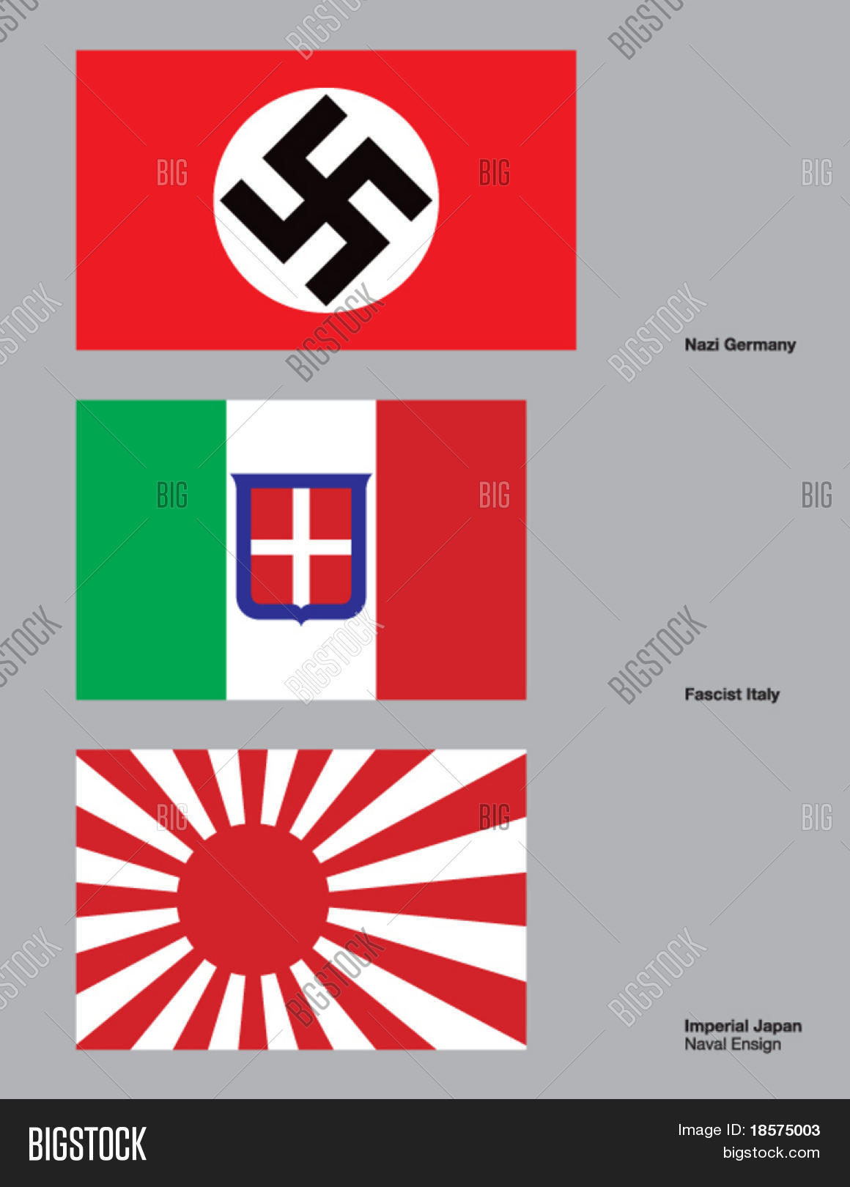
BONDGENOOTSCHAPPEN
De AS-mogendheden
De Geallieerden
Duitsland Hitler
Italië Mussolini
Japan keizer Hirohito
Groot-Brittannië Churchill
Sovjet Unie Stalin
Verenigde Staten Roosevelt
Canada
Australië
China

Slide 3
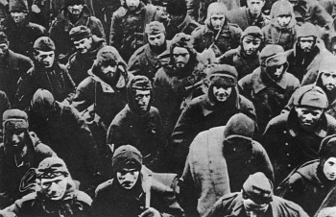
KEERPUNTEN
Keerpunten zijn de plaatsen , waar de Duitse opmars stopt en vanaf dat moment het Duitse leger wordt teruggedreven richting Berlijn
September 1942 – 2 februari 1943 De Slag bij Stalingrad
Het Duitse leger wordt verslagen
De opmars van het Rode Leger van de Sovjet Unie richting Berlijn begint
6 juni 1944 D-day = Decision-day
Invasie op de Normandische stranden door de Geallieerden
De opmars van de Amerikanen, Britten en Canadezen richting Berlijn begint
DUITSE KRIJGSGEVANGENEN

Slide 4
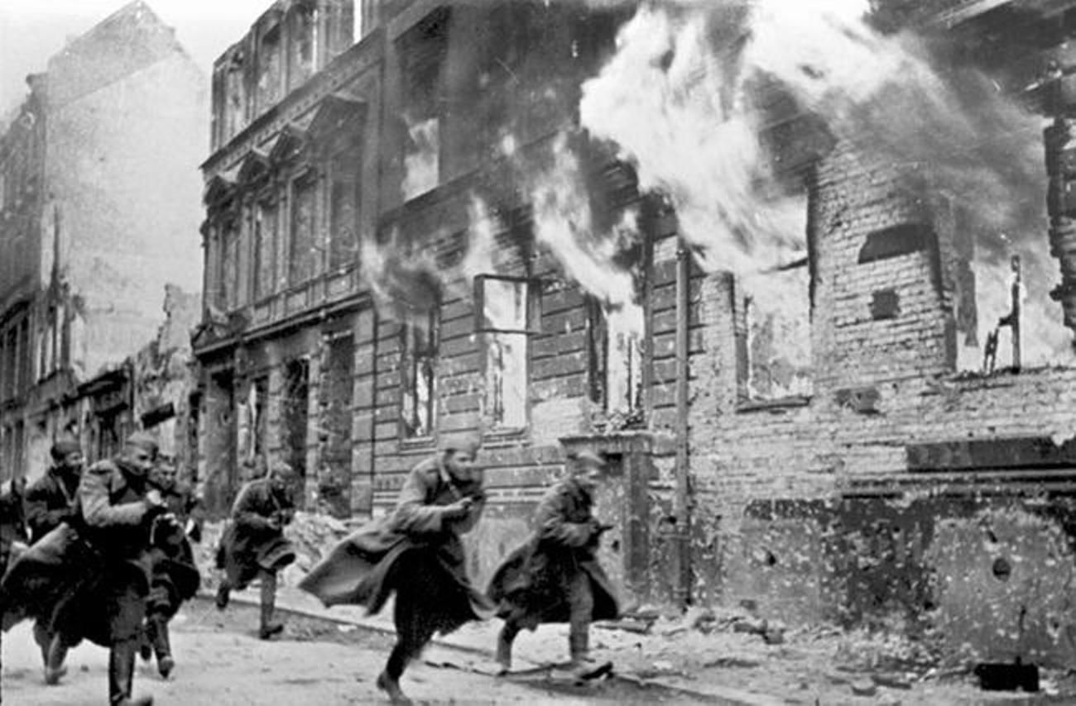
SLAG OM BERLIJN
De slag begint op 20 april 1945 (verjaardag van Hitler)
Rode leger begint met de aanval
Gevechten om elk huis
Honderdduizenden doden
30 april 1945 Hitler pleegt zelfmoord
8 mei 1945 Duitsland geeft zich over
SOVJET-SOLDATEN IN DE STRATEN VAN BERLIJN

Slide 5
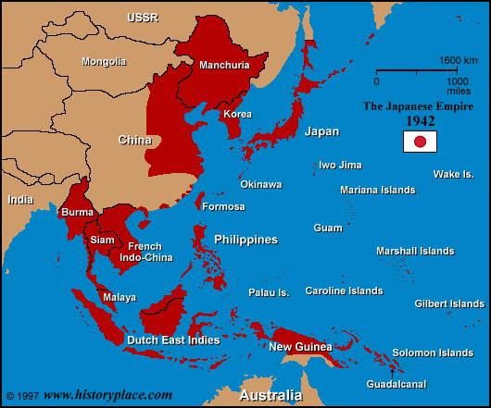
OORLOG IN AZIË
Japan verovert in de jaren 30 grote delen van China
Japanners plegen gruwelijke oorlogsmisdrijven in China
Japan wil grondgebied uitbreiden voor grondstoffen voor de Japanse industrie
Japan valt Amerikaanse marine aan op Hawai, Pearl Harbor, 7 december 1941
Doel is Amerikaanse vloot onschadelijk maken, zodat Japan in Zuidoost-Azië zijn gang kan gaan
Vanaf 1942 verovert Japan de Filipijnen, Nederlands-Indië, Zuidoost-Azië en eilanden in de Grote Oceaan
De V.S. dringt Japan terug
Na 2 atoombommen op Hiroshima en Nagasaki geeft Japan zich over op 15 augustus 1945

Slide 6
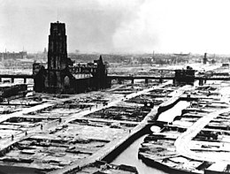
TOTALE OORLOG
Totale oorlog = oorlog waar ook burgers bij betrokken zijn
Burgers werken in oorlogsindustrie (tanks, vliegtuigen, bommen etc.)
Burgers zijn slachtoffers van bombardementen, dwangarbeid en vervolgingen
In de 2e Wereldoorlog totaal meer dan 50 miljoen doden:
Nieuwe massavernietigingswapens
Duitse -, Japanse - en Sovjetofficieren hadden geen respect voor een mensenleven
Massamoorden door de S.S. In Oosteuropa in Polen en SovjetUnie: Joden en niet-Joden
Dwangarbeid en hongersnood
ROTTERDAM NA HET BOMBARDEMENT

Slide 7
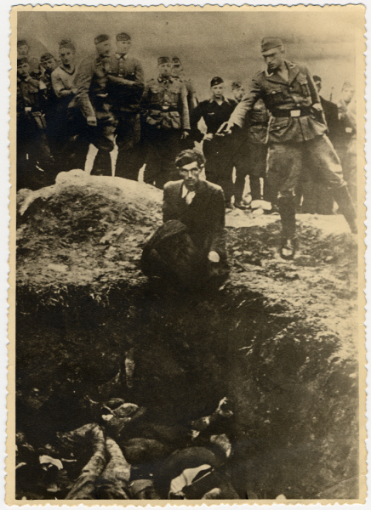
HOLOCAUST 1
Holocaust = Shoah (Hebreeuwse naam) = Jodenvernieting
Al eeuwenlang sterk antisemitisme = jodenhaat in Europa en vooral Duitsland en Oosteuropa
Vanaf de machtsovername door Hitler in 1933 worden de Duitse Joden gediscrimineerd
Als de 2e WO begint verandert discriminatie in uitroeiing
Tot 1942 worden Joden in de Sovjet Unie massaal uitgemoord door de Einsatzgrupen
Deze Einsatzgruppen hadden als taak de Joden uit de veroverde gebieden te verzamelen
Deze mensen werden dan afgemaakt door de Sonderkommando’s, vrijwilligers uit de Einsatzgruppen, die de executies uitvoerden
EINSATZGRUPPEN IN ACTIE

Slide 8
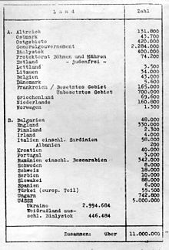
HOLOCAUST 2
Omdat het werk van de Einsatzgruppen niet goed was voor de moraal van de troepen (bv een baby vermoorden) en het niet echt gecoördineerd was kwamen de Nazi’s met een nieuwe oplossing:
De nazi’s noemen dit ‘Die Endlösung der Judenfrage’ = de oplossing van het Jodenvraagstuk
Deze oplossing wordt op 20 januari 1942 bedacht door 20 Nazi’s olv de SS-ers Heydrich en Adolf Eichmann in een SS-villa aan de Wannsee:
De Wannseeconferentie
Het plan luidt als volgt:
Joden worden verzameld per land (in NL in Westerbork)
Dan gedeporteerd (afgevoerd per trein) naar vernietigingskampen
Dan vermoord in gaskamers
Totaal 6 miljoen Europese Joden vermoord door de Nazi’s

Slide 9
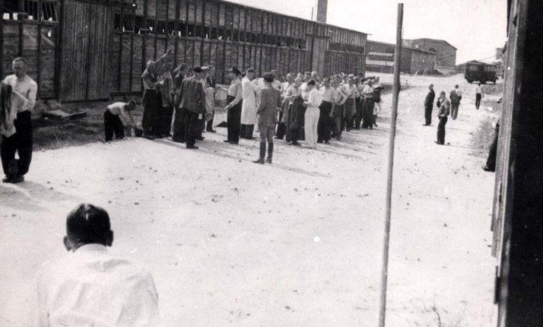
DE VERNIETIGINGSKAMPEN
Vernietigingskampen in Polen:
Sobibor
Belzec
Chelmno
Majdanek
Treblinka
Auschwitz-Birkenau
TREBLINKA-KAMPARTS ONDERZOEKT GEVANGENEN

Slide 10
DE VERENIGDE NATIES
De V.N. is een idee van de Amerikaanse president Franklin D. Roosevelt
Doel is om problemen op te lossen door overleg in plaats van oorlog
De grote geallieerde landen moesten als een soort politie zorgen voor wereldvrede
De V.N. wordt in juni 1945 opgericht
Alle landen konden lid worden van de Algemene vergadering van de V.N. : 1 stem per land
Belangrijkste orgaan van de V.N. is de Veiligheidsraad
Veiligheisraad beslist over het sturen van een V.N.-leger en het straffen van landen
In de Veiligheidsraad zitten 15 landen:
10 landen zitten er voor 2 jaar in; na 2 jaar komen er 10 nieuwe landen in
V.S., SU, GB, Frankrijk en China zitten er altijd in
Deze 5 permanente leden hebben het vetorecht; zij kunnen alleen een besluittegenhouden.

